Slide 1
Long Short Term Memory Network
21

Slide 2
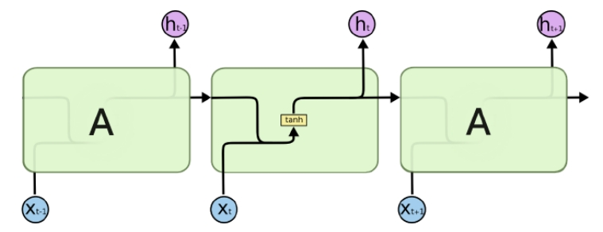
Standard RNN
23

Slide 3
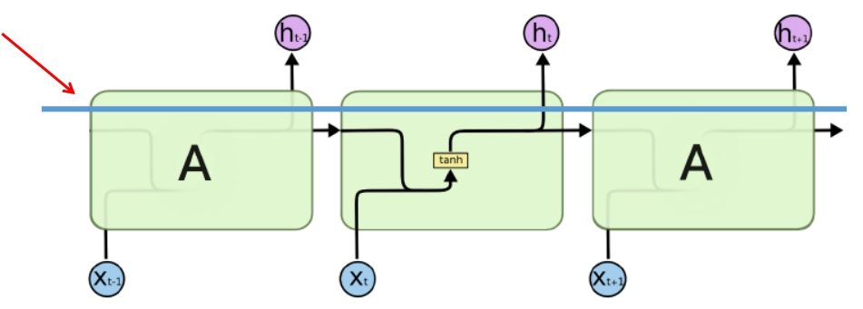
Long Short Term Memory Network
Add Information Flow?
Standard RNN
24
http://colah.github.io/posts/2015-08-Understanding-LSTMs/

Slide 4
Long Short Term Memory Network
Add Information Flow?
Cell State!
Standard RNN
25
http://colah.github.io/posts/2015-08-Understanding-LSTMs/

Slide 5
Long Short Term Memory Network
Add Information Flow?
Cell State!
남길 건 남기고 , 잊어버릴 건 잊어버리고 , 새로 추가할 건 추가해서
Cell State 에 중요한 정보만 계속 흘러가도록 !
26
http://colah.github.io/posts/2015-08-Understanding-LSTMs/

Slide 6
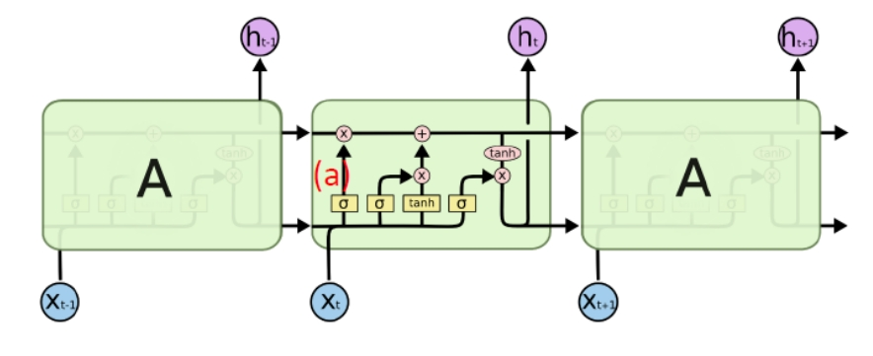
Long Short Term Memory Network
LSTM
40
http://colah.github.io/posts/2015-08-Understanding-LSTMs/

Slide 7
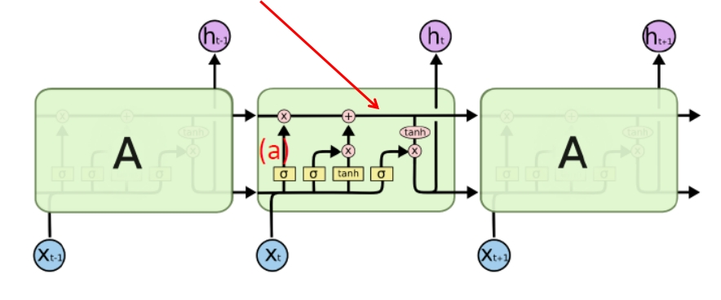
Long Short Term Memory Network
Cell State: Flow of precious information through time
LSTM
41
http://colah.github.io/posts/2015-08-Understanding-LSTMs/

Slide 8
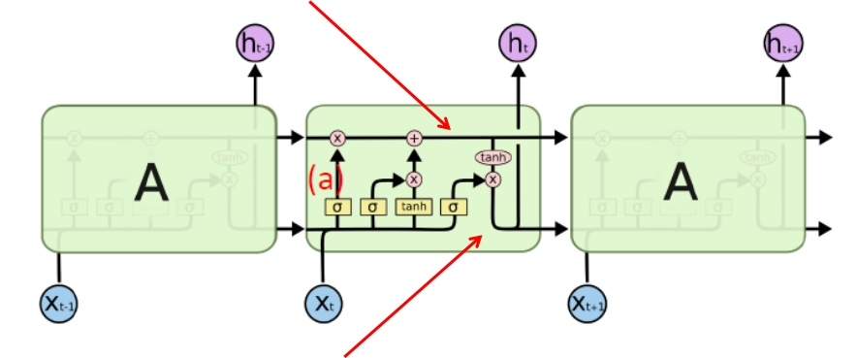
Long Short Term Memory Network
Cell State: Flow of precious information through time
Hidden State: Output of each time step
LSTM
42
http://colah.github.io/posts/2015-08-Understanding-LSTMs/

Slide 9
Long Short Term Memory Network
1. C t-1 에서 불필요한 정보를 지운다 .
2. C t-1 에 새로운 인풋 x t 와 h t-1 를 보고 중요한 정보를 넣는다 .
3. 위 과정을 통해 Ct 를 만든다 .
4. Ct 를 적절히 가공해 해당 t 에서의 ht 를 만든다 .
5. C t 와 h t 를 다음 스텝 t+1 로 전달한다 .
43

Slide 10
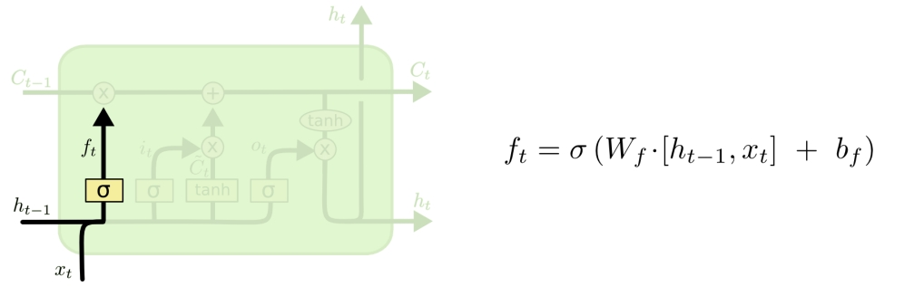
Long Short Term Memory Network
1. C t-1 에서 불필요한 정보를 지운다 .
f 는 forget gate 를 의미
44
http://colah.github.io/posts/2015-08-Understanding-LSTMs/

Slide 11
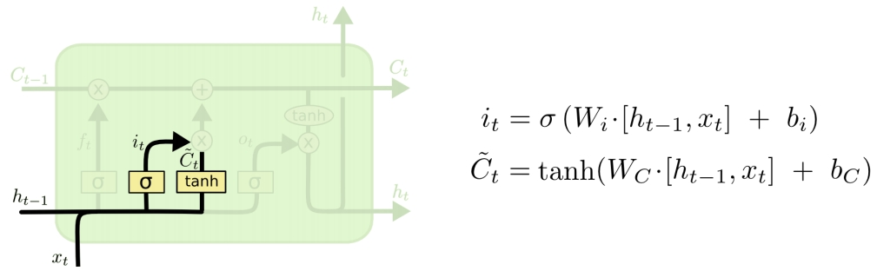
Long Short Term Memory Network
2. C t-1 에 새로운 인풋 x t 와 h t-1 를 보고 중요한 정보를 넣는다 .
i 는 input gate 를 의미
임시 C t 를 계산
45
http://colah.github.io/posts/2015-08-Understanding-LSTMs/

Slide 12
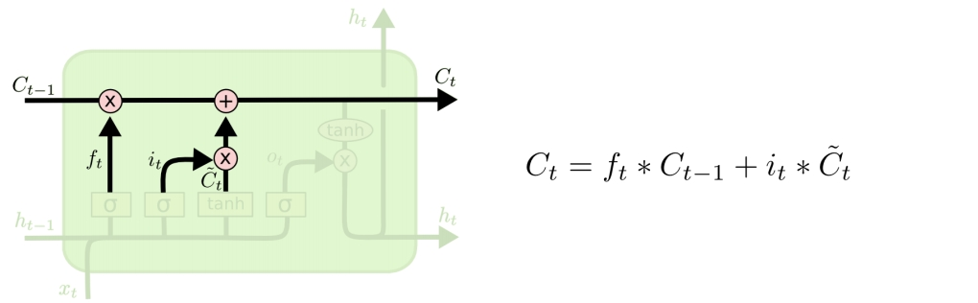
Long Short Term Memory Network
3. 위 과정을 통해 Ct 를 만든다 .
f t 를 이용해서 C t-1 의 일부 정보를 날리고 임시 C t 정보를 추가한다
46
http://colah.github.io/posts/2015-08-Understanding-LSTMs/

Slide 13
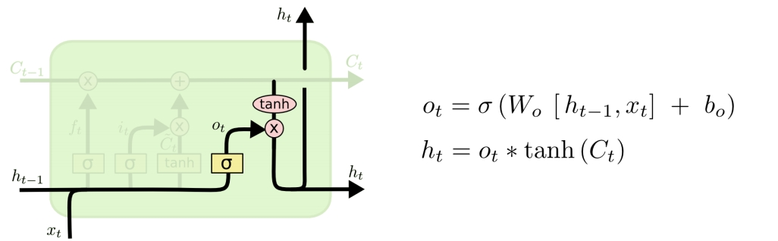
Long Short Term Memory Network
4. Ct 를 적절히 가공해 해당 t 에서의 ht 를 만든다 .
Ct 를 가공할 output gate o t 를 바탕으로 h t 를 계산
47
http://colah.github.io/posts/2015-08-Understanding-LSTMs/

Slide 14
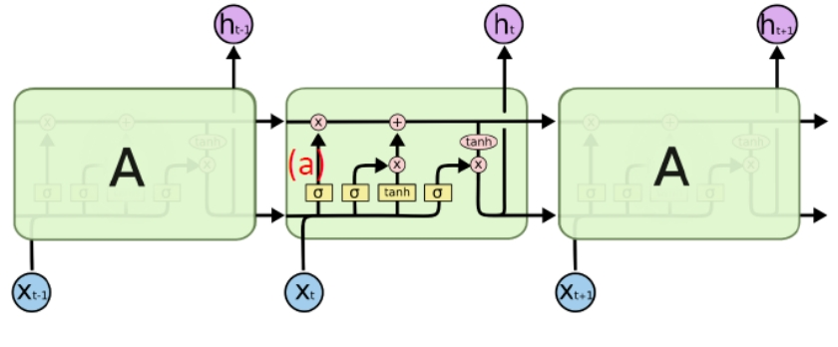
Long Short Term Memory Network
5. C t 와 h t 를 다음 스텝 t+1 로 전달한다 .
48
http://colah.github.io/posts/2015-08-Understanding-LSTMs/

Slide 15
Gated Recurrent Unit (GRU)
59

Slide 16
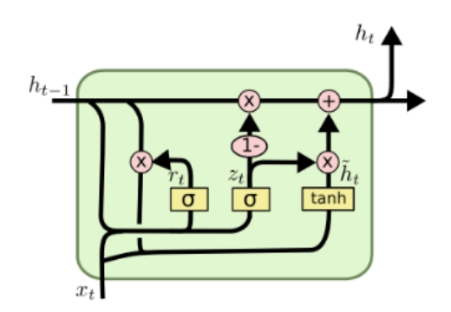
Gated Recurrent Unit (GRU)
60

Slide 17
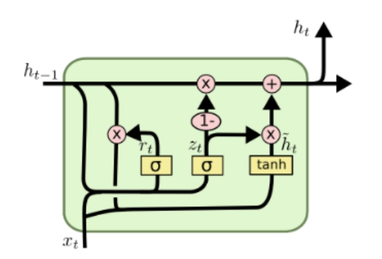
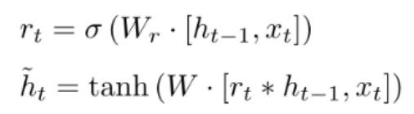
Gated Recurrent Unit (GRU)
1. Reset gate 를 계산해서 임시 h t 를 만든다 .
61

Slide 18

Gated Recurrent Unit (GRU)
2. Update gate 를 통해 h t-1 과 h t 간의 비중을 결정한다 .
62

Slide 19

Gated Recurrent Unit (GRU)
3. z t 를 이용해 최종 h t 를 계산한다 .
63

Slide 20



Gated Recurrent Unit (GRU)
1. Reset gate 를 계산해서 임시 ht 를 만든다 .
2. Update gate 를 통해 ht-1 과 ht 간의 비중을 결정한다 .
3. z t 를 이용해 최종 h t 를 계산한다 .
64

Slide 21
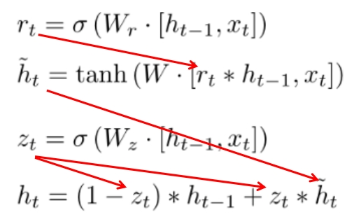
Gated Recurrent Unit (GRU)
1. Reset gate 를 계산해서 임시 ht 를 만든다 .
2. Update gate 를 통해 ht-1 과 ht 간의 비중을 결정한다 .
3. z t 를 이용해 최종 h t 를 계산한다 .
65

Slide 22
Summary
- Vanila RNN has vanishing gradient problem
- LSTM architecture is useful to overcome vanishing gradient problem
due to Cell State which enables information flow through time
without passing non-linear activation function
- GRU architecture could also overcome same problem but more efficiently

